Slide 1

ДИГИТАЛНО ПРОЦЕСИРАЊЕ НА СИГНАЛИ
Филип Димовски, 131056
Филип Илиоски, 131073

Slide 2
Комбинирани мерења од ЕКГ, дишење и сеизмокардиограм( CEBS база)

Slide 3
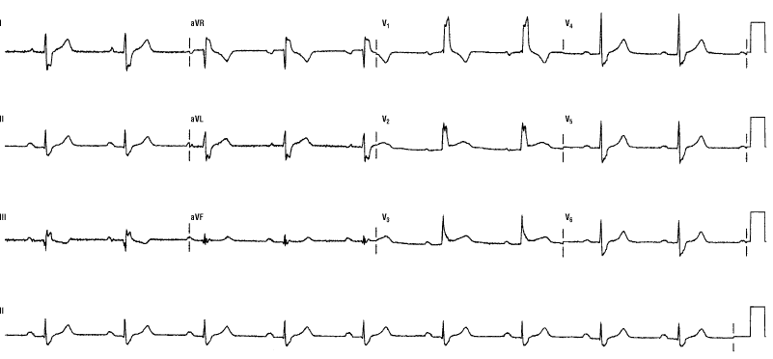
Срцето е мускул кој постојано работи. Природниот електричен систем предизвикува срцето да се „згрчува“, т.е. крвта да се пренесе до белите дробови и остатокот на телото.
ЕКГ е тест кој ги покажува електричните активности на срцето како линија на хартија наречена бран.

Slide 4
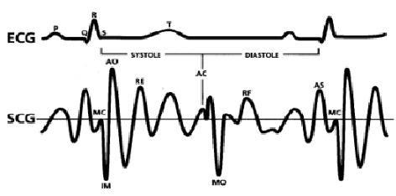
Сеизмокардиографија е едноставен метод за снимање на срцевите активности преку движењето на телото кое е предизвикано од пумпањето на крвта.

Slide 5
Објаснување на проектот
За конструкција на базата, мерени се 20 здрави волонтери.
За време на мерењето, волонтерите се поставени во
мирна и удобна позиција на кревет и се разбудени.
Волонтерите се мерени три пати: пред слушање на
класична музика, за време на слушање на класична музика и по слушање на музика.
Користена опрема: Biopac MP36 data acquisition system.

Slide 6
При мерење на ЕКГ се поставувааат електроди на
определени точки на површината на телото.
Постојат 12 одводи во ЕКГ кои ги регистрираат
разликите во потенцијалите меѓу соодветните електроди.
Во овој проект се земени првите два одводи. Тие се
дел од биполарните стандардни одводи и тука
електродите се поставени на екстремитетите на телото.
Првиот одвод е поставен од десната рака до левата
рака.
Вториот одвод е поставен од десната рака до левата
нога.
Опсег од 0.05 Hz – 150 Hz

Slide 7
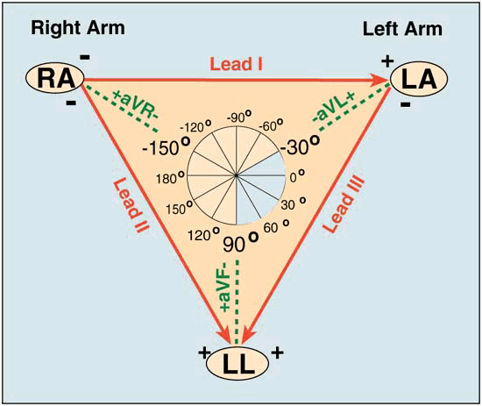

Slide 8
Третиот канал е за мерење на респираторниот сигнал.
Добиен е од thoracic piezoresistive band (SS5LB сензор од Biopac) со опсег од 0.05 Hz и 10Hz.
Четвртиот канал е за мерење на SCG со користење на triaxial accelerometer (LIS3444ALH, ST Microelectronics) и со опсег помеѓу 0.5Hz и 100 Hz.

Slide 9
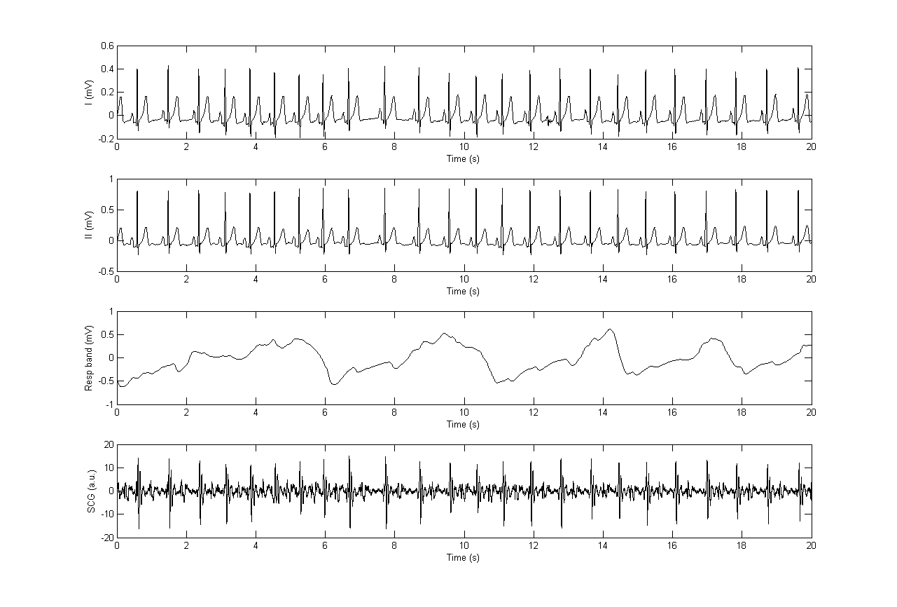
График на временска зависност

Slide 10
Земен е примерок број 3:
25 годишна бела жена, непушач, скоро конузмирала кафе,
неактивен живот.

Slide 11
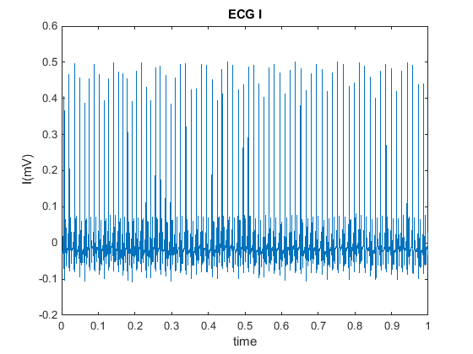
Пред слушање музика

Slide 12
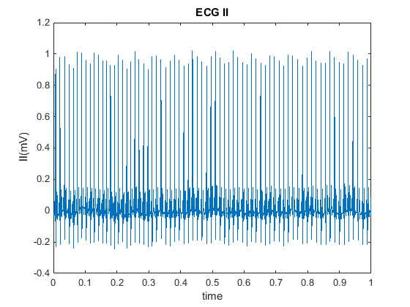

Slide 13
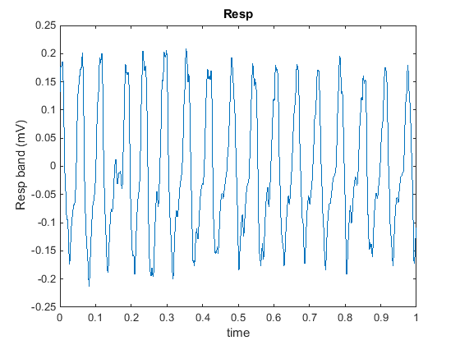

Slide 14
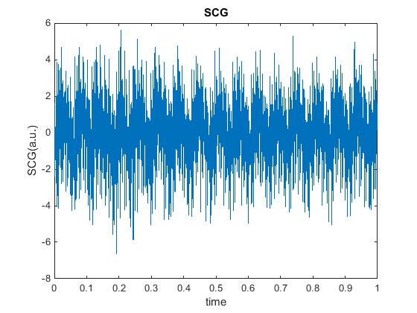

Slide 15
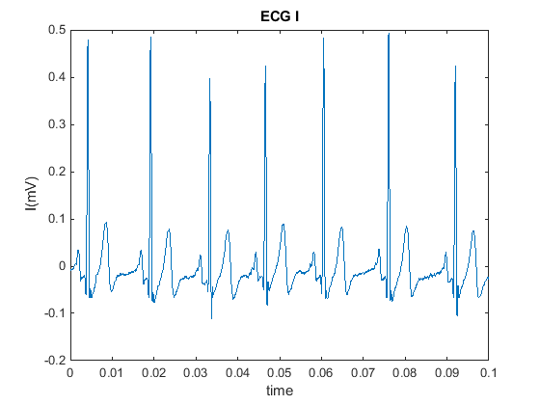
За време на слушање на музика

Slide 16
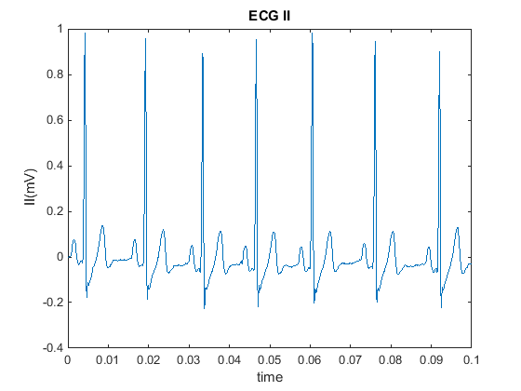

Slide 17
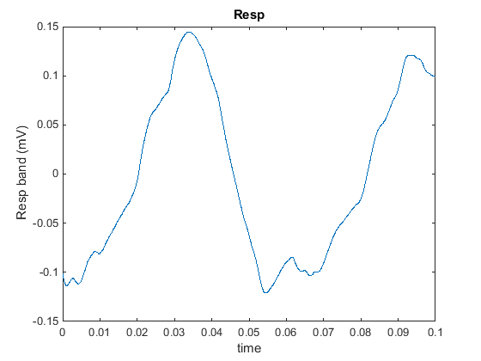

Slide 18
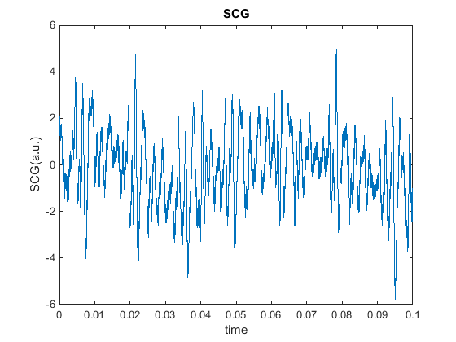

Slide 19

По слушање на музика

Slide 20
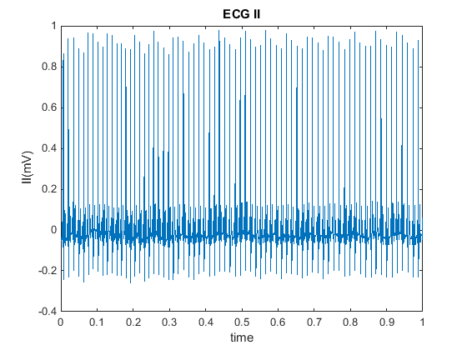

Slide 21
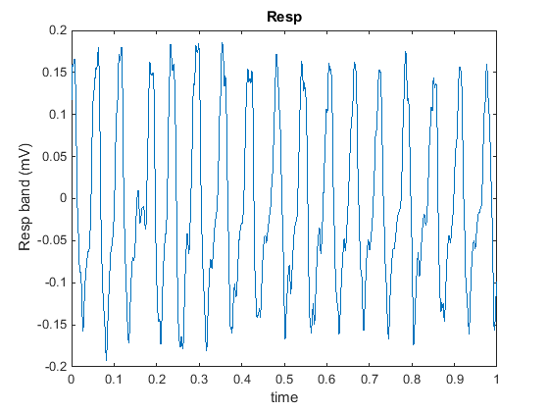

Slide 22
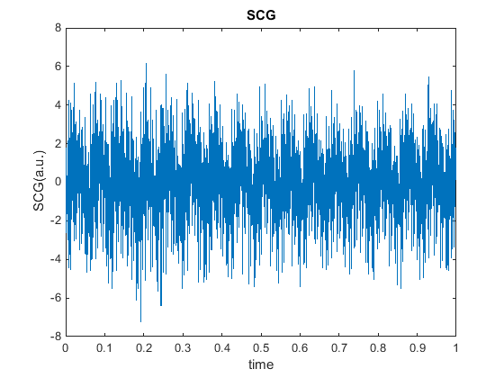

Slide 23
Фуриева трансформација

Slide 24
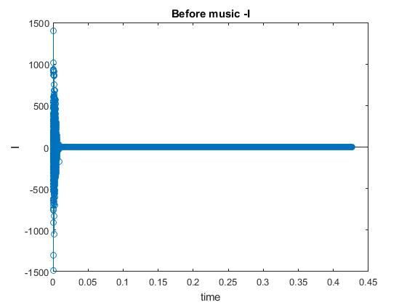
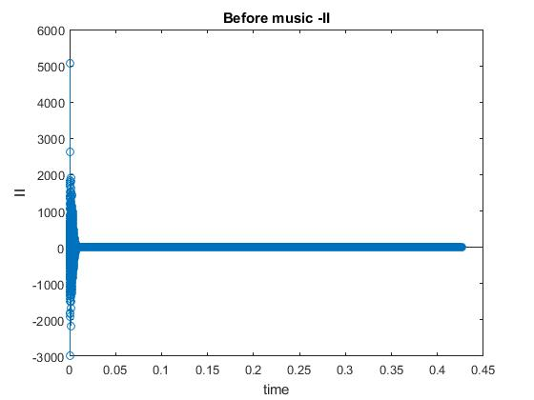
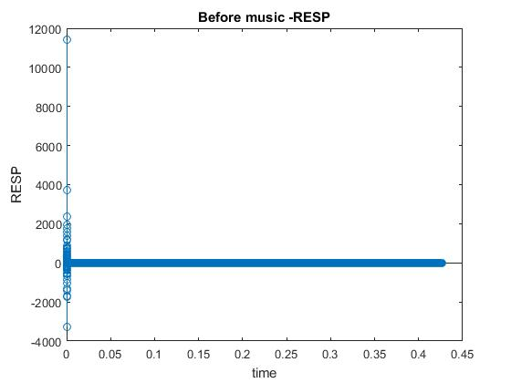
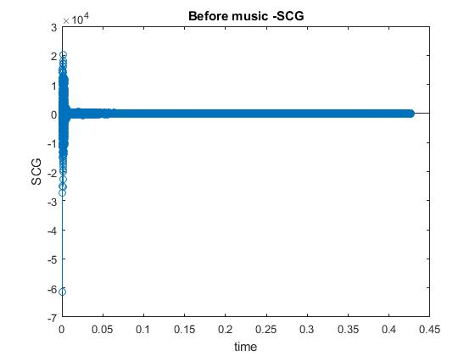
Пред слушање на музика

Slide 25
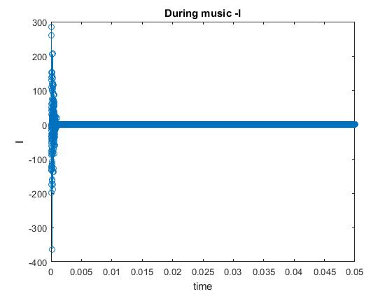
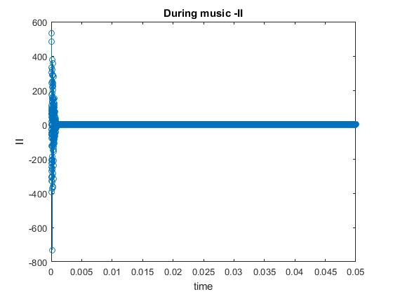
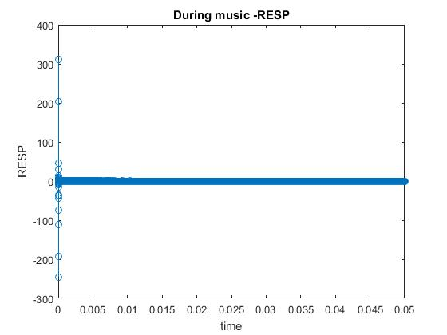
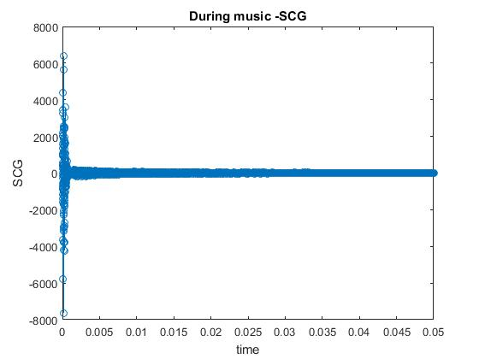
За време на слушање на музика

Slide 26
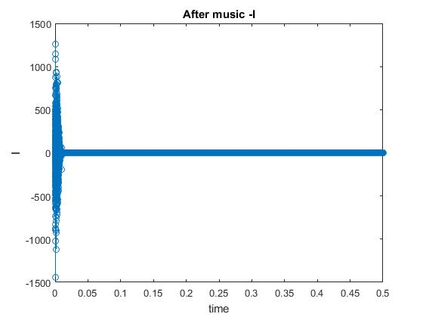
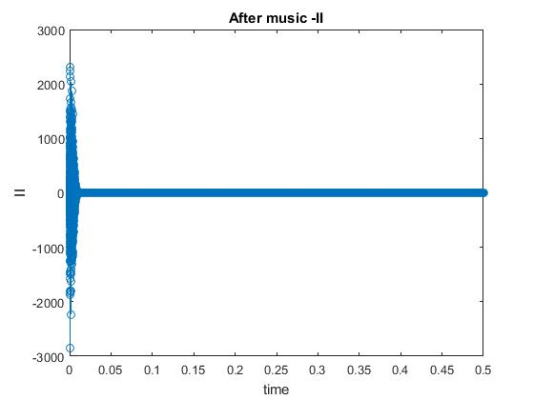
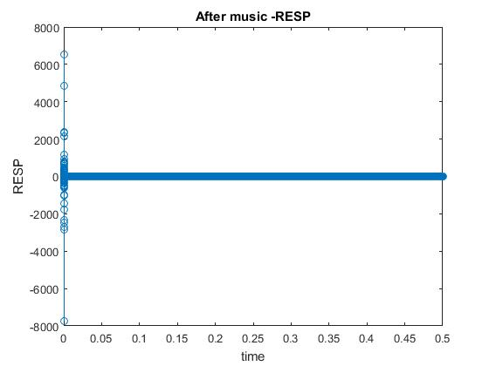
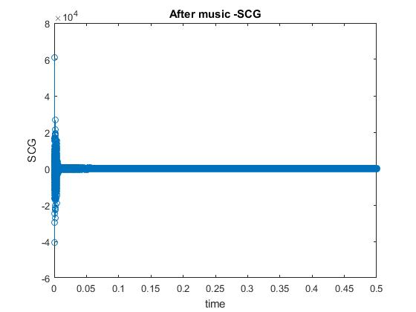
По слушање на музика

Slide 27
Максимална фреквенција:
 |  | I | II | RESP | SCG
Пред музика |  | 1750.76,207 | 5961.06,1 | 15684.38,17 | 89484.82,17
 | AVG | 4116.06 | 4125.5 | 13608.06 | 288.52
За време на музика |  | 368.22,45 | 739.55, 45 | 1497.55, 3 | 9996.78, 3
 | AVG | 43048.33 | 43170 | 153050 | 2254.34
После музика |  | 1742.95,207 | 3290.42, 207 | 14136.39, 17 | 97964.76,17
 | AVG | 4115.8 | 4131.89 | 13934.06 | 215.04

Slide 28
Резултати
Ratio Im / Ib: 10.46
Ratio Im / Ip: 10.46
Ratio IIm / IIb: 10.46
Ratio IIm / IIp: 10.45
Ratio RESPm / RESPb: 11.25
Ratio RESPm / RESPp: 10.98
Ratio SCGm / SCGb: 7.85
Ratio SCGm / SCGp: 10.53

Slide 29
Земен примерок 7:
30 годишен бел маж, непушач,
не пиел скоро кафе, здрав живот

Slide 30
Максимална фреквенција:
 |  | I | II | RESP | SCG
Пред музика |  | 15214.07, 1 | 4351.42,1 | 207188,1 | 1204425.43,1
 | AVG | 4513.24 | 5438.15 | 10878.29 | 4988.05
За време на музика |  | 1152.16,1 | 262.56, 12 | 897.12, 3 | 17916.22, 37
 | AVG | 54340 | 53410 | 127180 | 21011
После музика |  | 6089.19,55 | 2559.53, 109 | 24217.83, 16 | 69945.54,378
 | AVG | 5517 | 5434.42 | 11111.86 | 3323.88

Slide 31
Резултат
Ratio Im / Ib: 12.04
Ratio Im / Ip: 9.85
Ratio IIm / IIb: 9.82
Ratio IIm / IIp: 9.83
Ratio RESPm / RESPb: 11.69
Ratio RESPm / RESPp: 11.45
Ratio SCGm / SCGb: 4.21
Ratio SCGm / SCGp: 6.32

Slide 32
Земен примерок 19:
26 годишна бела жена, пушач,
скоро пиела кафе, неактивен
живот

Slide 33
Максимална фреквенција:
 |  | I | II | RESP | SCG
Пред музика |  | 3885.75,65.00 | 4537.55,65 | 121987.43,23 | 678091.48
 | AVG | 4167.5 | 4685.15 | 9774.33 | 2057.49
За време на музика |  | 563.17,14 | 756.41,21 | 12682.29,3 | 13986.39,128
 | AVG | 446600 | 44520 | 111720 | 14158.5
После музика |  | 3711.71,65 | 4207.94,65 | 124309.82,23 | 69805.96,23
 | AVG | 4543.28 | 4675.29 | 9753.9 | 1395.17

Slide 34
Резултати
Ratio Im / Ib: 10.72
Ratio Im / Ip: 9.83
Ratio IIm / IIb: 9.50
Ratio IIm / IIp: 9.52
Ratio RESPm / RESPb: 11.43
Ratio RESPm / RESPp: 11.45
Ratio SCGm / SCGb: 6.88
Ratio SCGm / SCGp: 10.15

Slide 35
Заклучок
Од добиените резултати може да се заклучи дека кај тројцата волонтери отчукувањето на срцето и дишењето се одвива околу 10 пати поспоро за време на слушање на музика во однос на времето додека не се слуша музика.

